Slide 1
음식물 쓰레기 감소를 위한 사전예약 시스템
팀장 : 20207117 김기범
팀원 : 20207122 조성훈
팀원 : 20182174 정형목
Notes:
안녕하십니까. KJJ팀 캡스톤 디자인 2 계획 발표 시작하겠습니다.

Slide 2









Notes:
발표는 간단한 개요를 시작으로 프로젝트 목표, 내용과 추진전략의 순서로 진행될 예정입니다.

Slide 3



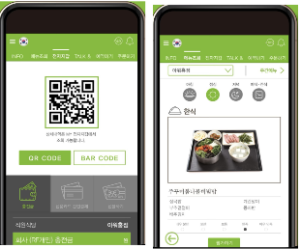
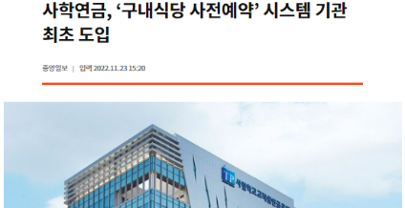
-
대두되고 있는 음식물 쓰레기 문제
- 음식물 쓰레기는 모든 과정에서 대량의 온실가스, 처리비용 발생
- 이에 “잔반 없는 날＂등 각종 캠페인을 진행하고 있지만, 일시적임
- 특히 구내식당은 식수인원이 유동적이므로 보다 정확한 급식 수요 데이터가 요구됨
적용 범위의 제한
단순 예약 시스템
아워홈 <Meal Care>
사학연금 <구내식당 사전예약 시스템>
광범위하게 적용가능하며 단순 예약 종합 이상의 기능을 가진 시스템이 필요
Notes:
먼저 개요입니다. 오늘날 음식물 쓰레기 문제는 심각한 사회현상으로써 대두되고 있습니다.
음식물 쓰레기는 발생부터 처리 전 과정에 걸쳐 대량의 온실가스와 비용을 발생시킵니다.
이에 국내의 각종 단체에서 잔반없는 날 등의 캠페인을 진행하고 있지만, 일시적이고 근본적인 해결책은 되지 못했습니다.
특히 구내식당은 식수인원이 유동적이므로 보다 정확한 급식 수요 데이터가 요구됩니다.
이런 부분을 극복하기 위해 일부 기업에서 예약 시스템을 도입하기도 했지만 자사에 한정되는 폐쇄적인 시스템이라는 한계를 벗어나지 못했습니다.
그렇기에 광범위하게 적용할 수 있고, 단순히 예약을 종합하는 것 이상의 시스템이 필요하다고 생각했습니다.

Slide 4


1. 다양한 기관 및 산업체에서 공통적으로 이용 가능
1-1. (캡스톤1) 플랫폼에 종속되지 않는 격리된 실행 환경 구축
1-2. (캡스톤2) 이용업체 시스템과 유연하게 융합하기 위한 통합 인증 시스템 도입
1-3. (캡스톤2) 결제 서비스 연계용 예약 정보 QR코드 생성 및 고도화
2. 실 수집 및 예측 데이터를 제공하여 음식물 쓰레기 감소를 도모
2-1. (캡스톤1) 정책 기반의 이용자 수요 데이터 수집
2-2. (캡스톤1) 예측 수요 및 식자재 소비량 데이터 생성, 제공
2-3. (캡스톤2) 2-2.의 구체화
3. 사용자 친화적 UI 설계, 구현
Notes:
이를 위해 저희가 세운 목표는 크게 세 가지 였습니다.
다양한 기관 및 산업체에서 공통적으로 이용 가능할 것, 실 수집 및 예측 데이터를 제공하여 음식물 쓰레기 감소를 도모할 것, 사용자 친화적인 인터페이스일 것의 세 가지 입니다.
각 목표에 대해서 3가지씩 세분화하였고, 1-1과 2-1, 2-2는 지난 캡스톤에서 수행하였습니다.
캡스톤 디자인 2에서 진행할 항목에 대해서는 다음 목차인 내용 부분에서 자세히 설명드리도록 하겠습니다.

Slide 5


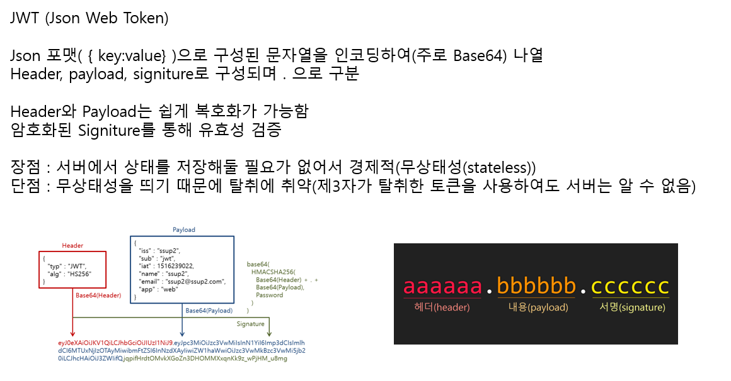
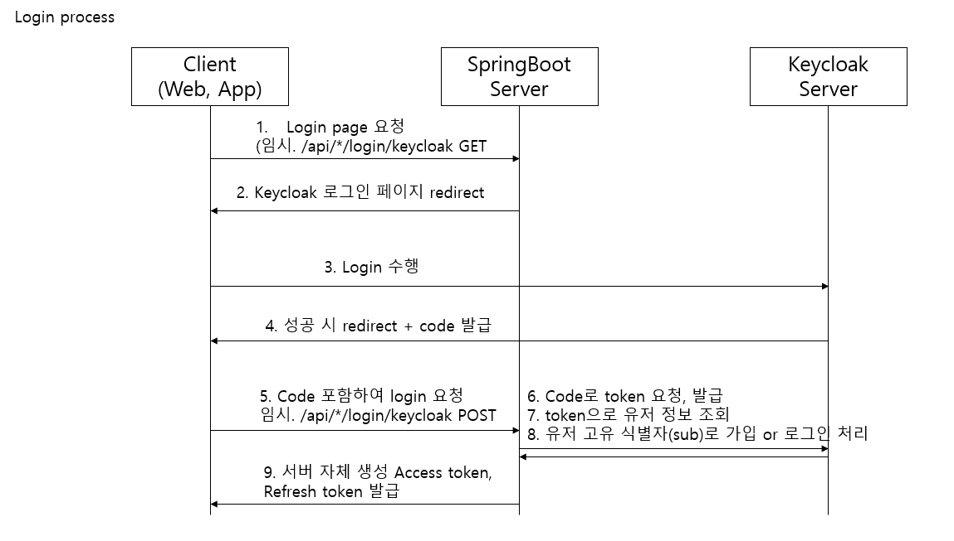
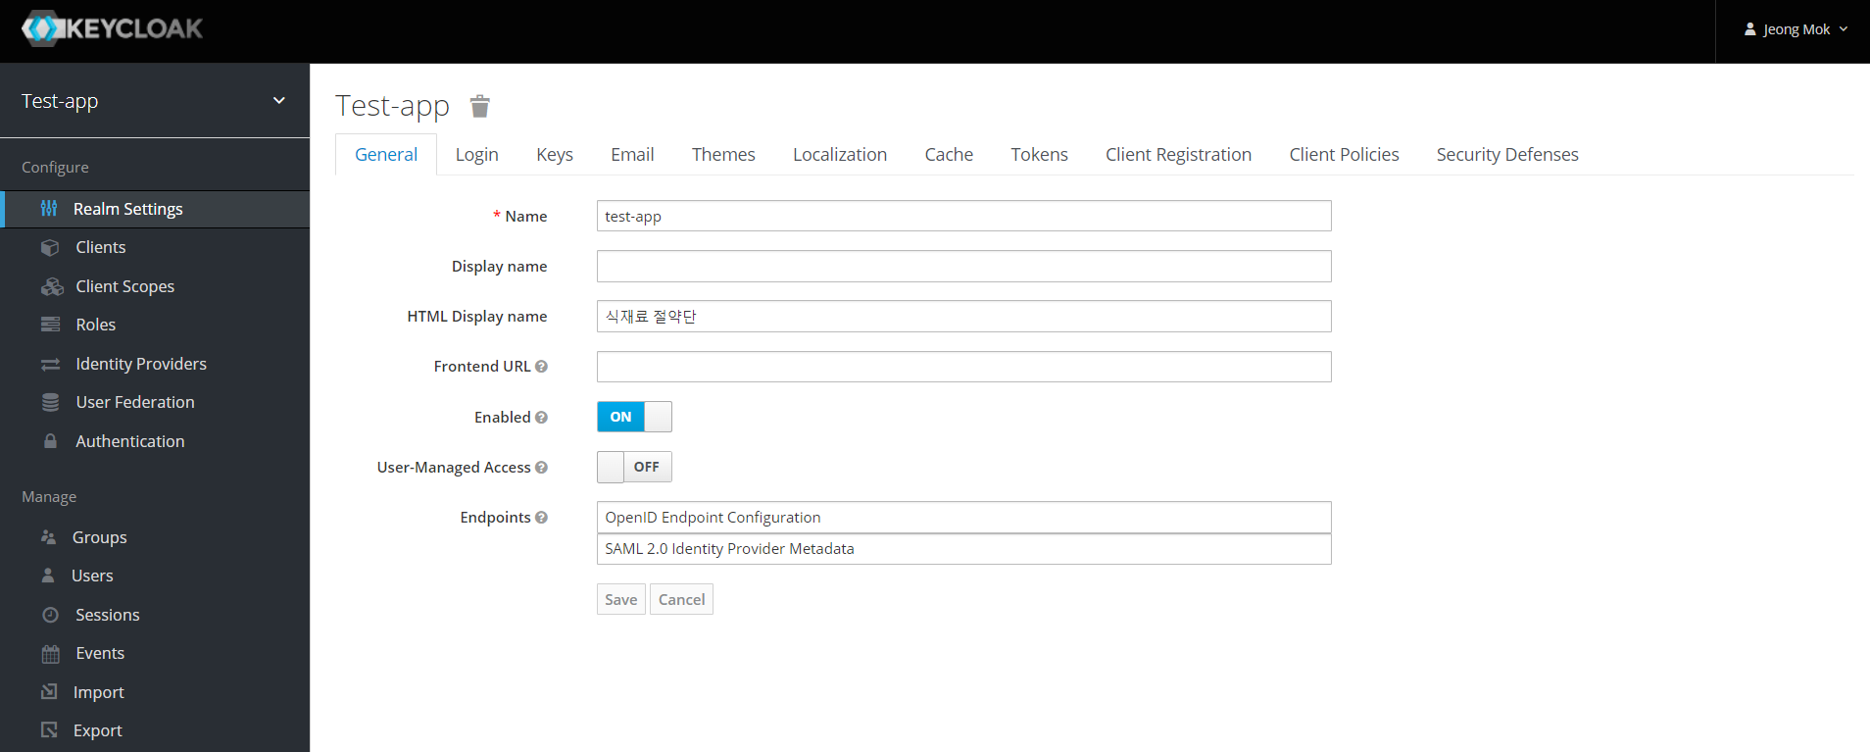
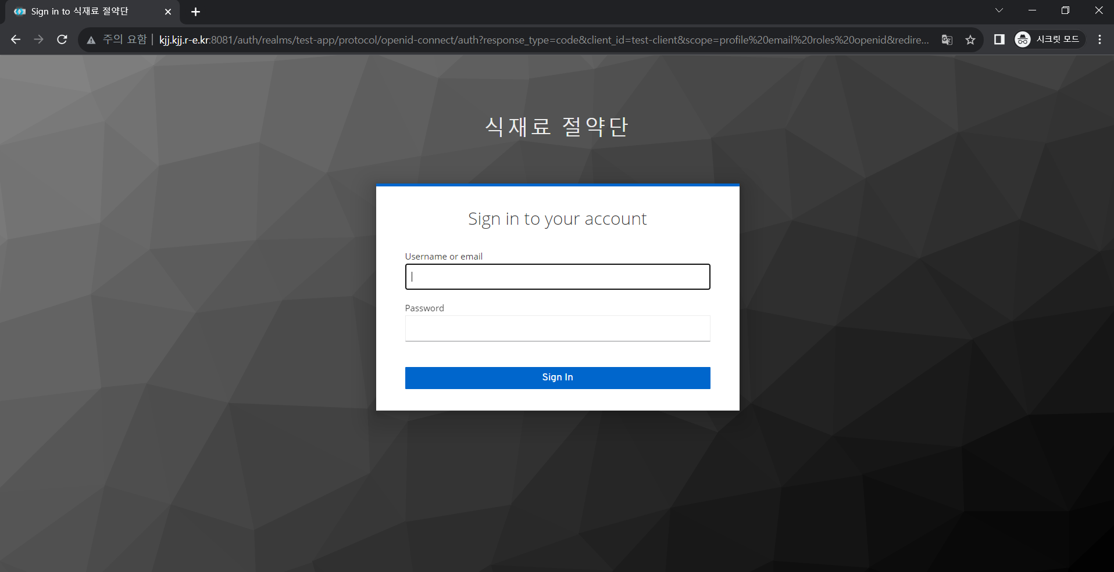
- 방학 기간 진행 내용
1-2. 이용업체 시스템과 유연하게 융합하기 위한 통합 인증 시스템 도입
Keycloak 도입을 위한 스터디 및 서버 구축
=> 7월 한달 간 스터디 실시(주 1회) 및 Keycloak 서버 구축 (http://kjj.kjj.r-e.kr:8081)
Notes:
내용 파트입니다.
먼저 저희가 캡스톤 디자인2를 위해 방학 기간에 진행한 내용에 대해 설명드리겠습니다.
이용업체 시스템과 유연하게 융합하기 위한 통합 인증 시스템 도입 목표를 달성하기 위하여, 방학 기간 스터디를 진행했습니다.
7월 한달 간 주 1회 관련 지식들을 학습하고 서로 지식을 공유하는 시간을 가졌습니다.
이를 통해 목표 달성에 필요한 사전 지식들을 팀원들이 확보할 수 있었습니다.
또한 통합 인증 시스템으로 선정한 Keycloak 서버 구축까지 진행하였습니다.

Slide 6


- 방학 기간 진행 내용
1-3. 결제 서비스 연계용 예약 정보 QR코드 생성 및 고도화
QR 생성 로직 구현
=> 특정 API 요청 시, 서버 내에서 QR코드 생성하여 이미지 형식으로 응답
Backend
Server
GET /api/user/order/{order_id}/qr
Notes:
다음으로는 결제 서비스 연계용 QR코드 생성 및 고도화 목표를 위해, QR코드 생성 로직을 구현하였습니다.
서버로 특정 요청을 보내면, 자체적으로 QR코드를 생성하여 응답하는 로직을 구현하였습니다.

Slide 7
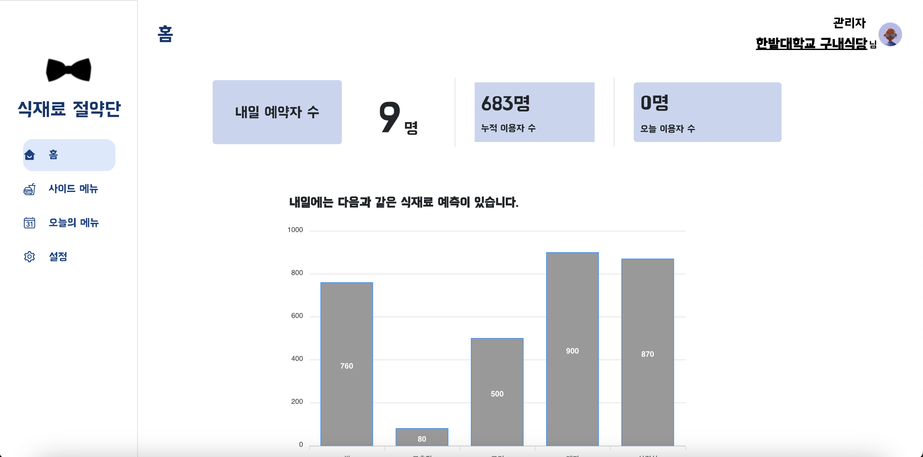
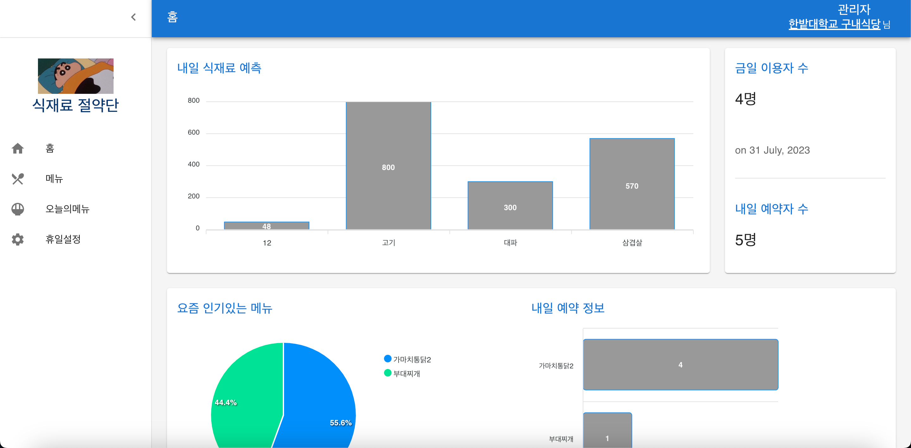
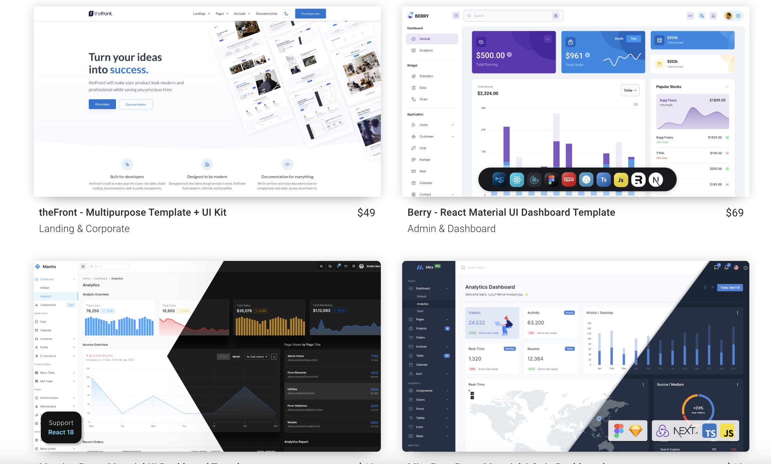
- 방학 기간 진행 내용
3. 사용자 친화적 UI 설계, 구현
캡스톤1 UI
캡스톤2 UI
최종발표 당시 디자인과 관련한 피드백 수용
=> mui material bootstrap 적용하여 UI 1차 업그레이드
Notes:
마지막으로는 인터페이스 업그레이드 입니다.
최종 발표 당시 디자인과 관련한 피드백을 수용하여, bootstrap을 적용하여 1차적으로 UI 업그레이드를 진행하였습니다.

Slide 8
- 캡스톤 2 진행 내용 및 목표
1-2. 이용업체 시스템과 유연하게 융합하기 위한 통합 인증 시스템 도입
Keycloak 서버와 연동된 통합 인증 시스템 개발
Keycloak
Server
1. 인증 요청
4. 인증 객체 기반
유저 정보 확인
2. 인증 확인,
인증 객체 응답
3. 인증 객체 전달
Client
(Web, App)
Backend
Server
5. 인증 완료
Notes:
다음은 이전까지의 내용을 바탕으로 향후 진행할 내용입니다.
첫 번째로는 웹 토큰을 활용한 Keycloak 기반의 통합 인증 시스템을 개발할 계획입니다.
Keycloak 서버와 Client, Backend Server가 상호 간 통신하며 인증 절차를 수행합니다.
이를 통해 이용업체와의 인증 시스템과도 유연하게 결합할 수 있게 됩니다.

Slide 9
- 캡스톤 2 진행 내용 및 목표
1-3. 결제 서비스 연계용 예약 정보 QR코드 생성 및 고도화
QR 후처리 로직 구현 및 고도화
=> QR 코드 처리 로직 및 유효성 검사 로직 등
QR코드 요청 처리
유효성 검사
Etc.
Server
Notes:
다음으로는 결제 서비스와 연계하기 위한 QR 코드 로직의 고도화입니다.
QR 코드 후처리 및 유효성 검사 로직 등 필요한 기능들을 구현할 계획입니다.

Slide 10
- 캡스톤 2 진행 내용 및 목표
3. 사용자 친화적 UI 설계, 구현
UI 업그레이드 및 반응형 적용
캡스톤2 UI
?
Notes:
마지막으로 사용자 친화적인 UI를 위한 업그레이드를 계속해서 진행할 예정입니다.
디자인 개선 및 반응형을 적용하여 다양한 환경에서도 사용자가 동일한 만족감을 느낄 수 있도록 제작할 예정입니다.

Slide 11




김기범
조성훈
정형목
관리자 파트 웹페이지 개발 및 유지보수
Keycloak 로그인 구현 - Web
예측 수요 및 식자재 소비량 데이터 생성 제공 구체화
소비자 파트 웹페이지 개발 및 유지보수
Keycloak 로그인 구현 - App
결제 서비스 연계용 QR코드 구현 및 고도화
기능 개발
개발, 배포 서버 관리
JWT 로그인 구현
결제 서비스 연계용 QR코드 처리 로직 구현 및 고도화
Notes:
다음은 추진 전략입니다.
업무 분장에 있어서는 프론트엔드, 백엔드로 구분하여 진행할 계획입니다.
김기범이 관리자 파트 웹페이지 및 제공 데이터 구체화, 조성훈이 소비자 파트 웹페이지 및 QR코드 고도화를 진행할 예정이며,
정형목이 기능 개발 및 서버 관리를 담당하려 합니다.

Slide 12

추진내용 | 추진일정
 | 6월 | 7월 | 8월 | 9월 | 10월
사내 결제 연계용 QR 생성
JWT 기반 인증 시스템 구축
UI 업그레이드
Keycloak 로그인 연동
QR 시스템 고도화
최종 테스트
Notes:
수행일정은 다음과 같습니다.
8월에는 웹 토큰 기반 인증 시스템을 구축하고, 9월까지 Keycloak 서버와 연동을 마무리할 계획입니다.
9월에는 UI 업그레이드 및 QR 시스템 고도화를 진행하여 10월에 최종 테스트를 진행할 예정입니다.

Slide 13
감사합니다!

